Slide 1
Методы, технологии, алгоритмы управления помещениями и рабочими местами сотрудников ОИЯИ
Научный руководитель: д.т.н. профессор Кореньков Владимир Васильевич
Консультант: инженер-программист Семашко Сергей Владимирович
Докладчик: Кузьмина Екатерина Константиновна
г. Дубна 2025

Slide 2
Актуальность проблемы

Slide 3
Актуальность проблемы
План внутреннего устройства ЛИТ

Slide 4
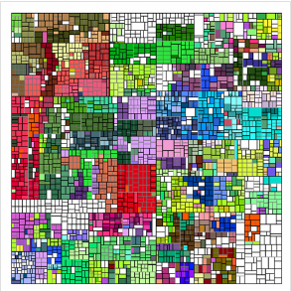
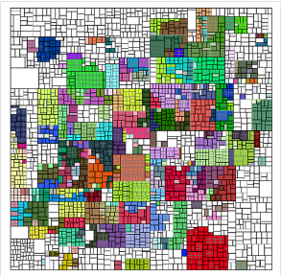
Актуальность проблемы
Начальное распределение ресурсов
Окончательное распределение ресурсов

Slide 5
Постановка задачи
Итак, сформулирована задача создать приложение для:
структурированного отображения списка сотрудников, прикрепленных к рабочим местам в институте;
закрепления сотрудников как в определенных помещениях, так и на рабочих местах;
приложение должно быть интегрируемо в ГИС ОИЯИ.

Slide 6
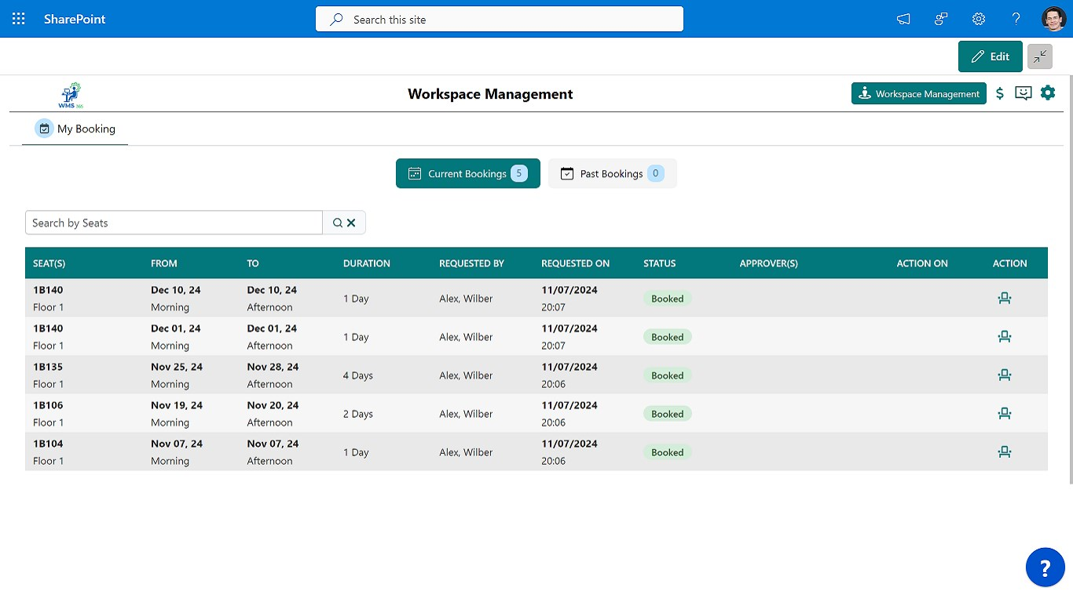
Анализ уже существующих инструментов
Workspace Management 365

Slide 7
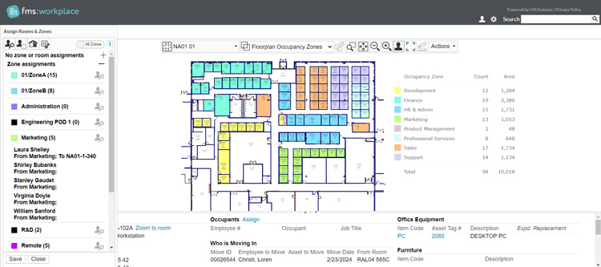
Анализ уже существующих инструментов
FMS:Workplace

Slide 8
Реализация
Таблица с данными о рабочих местах
Таблица с зарезервированными местами

Slide 9
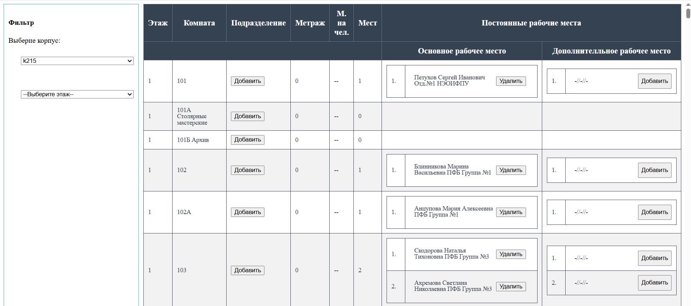
Реализация
Структурированное отображение списка сотрудников, прикрепленных к рабочим местам в институте

Slide 10
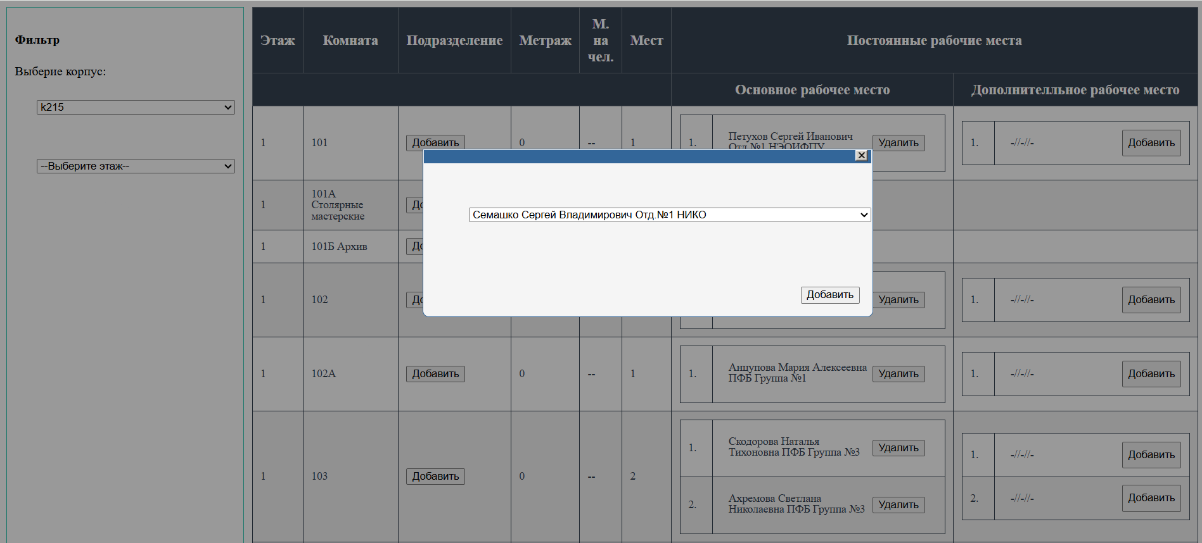
Реализация
Добавление сотрудника к рабочему месту

Slide 11
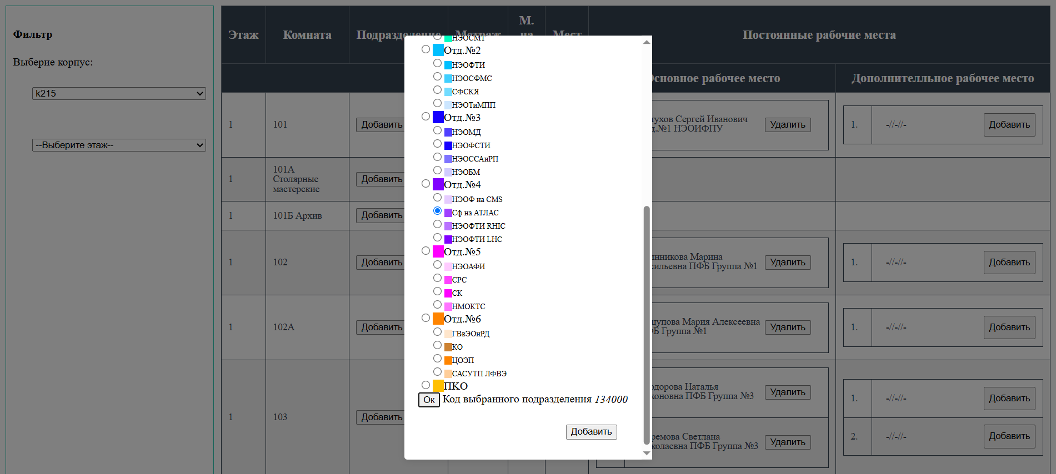
Реализация
Прикрепление комнаты к подразделению

Slide 12
Заключение
Была разработана информационно-аналитическая система в рамках ЦЭС.
В работе был разработан следующий функционал:
структурированное отображение списка сотрудников, прикрепленных к рабочим местам в институте;
закрепление сотрудников как в определенных помещениях, так и на рабочих местах.

Slide 13
Дальнейшие планы
В дальнейшие перспективы развития проекта входит: привязка к уже разработанной ГИС, а также последующее интегрирование в ЦЭС, реализация данной системы в ЛРБ.

